Slide 1
基于知识图谱的建模数据平台
作者: 葛帅琦 指导老师: 李莹

Slide 2

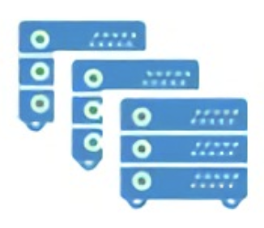





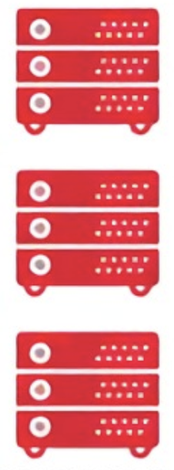




本地域名系统
(Local DNS)
全球域名系统
(Global DNS)
用户
负载均衡器
(LVS / TGW)
接入层
(Interface Layer)
逻辑层
(Logical Layer)
存储层 – 图数据库
(Storage Layer)

